Slide 1
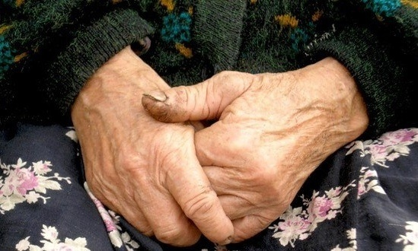
ПОДВИГ МАТЕРИ
О Великой Победе, купленной самой дорогой ценой:
ценой крови родных детей

Slide 2
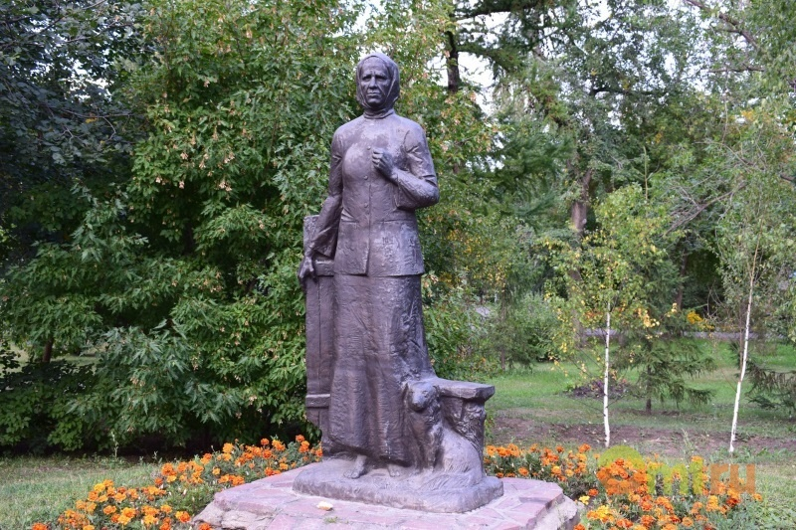
памятник
Анастасии Акатьевне Ларионовой
(г. Омск)
Проводила
на фронт
семерых
сыновей

Slide 3
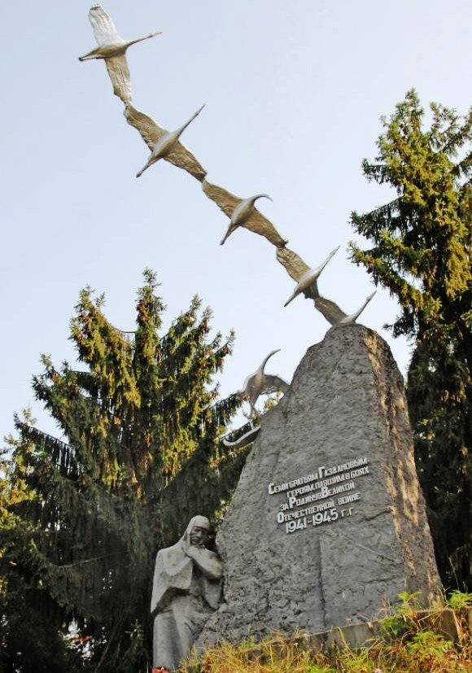
памятник
Тасо Газдановой
(Северная Осетия)
Отдала Родине жизни семерых сыновей

Slide 4
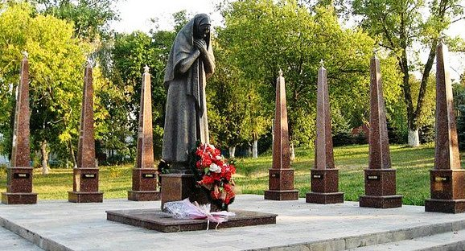
памятник
Марии Матвеевне Фроловой
(г. Задонск Липецкой обл.)
Похоронила восемь сыновей

Slide 5
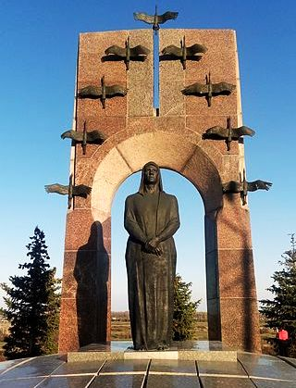
памятник
Прасковье Еремеевне Володичкиной
(пос. Алексеевка Самарской обл.)
Девять сыновей
погибли на фронте

Slide 6
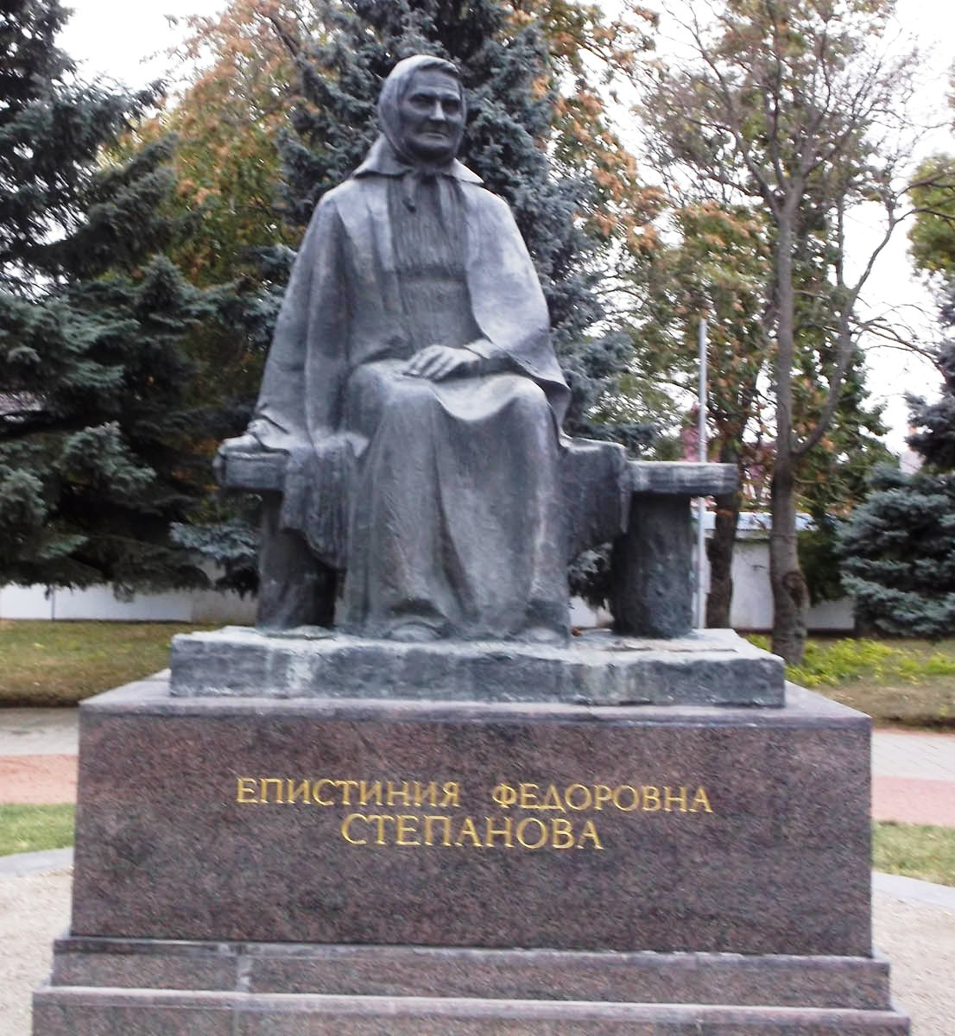
Памятник
Епистинии Федоровне Степановой
(г.Тимашевск Краснодарского края)
Потеряла на войне девять сыновей

Slide 7
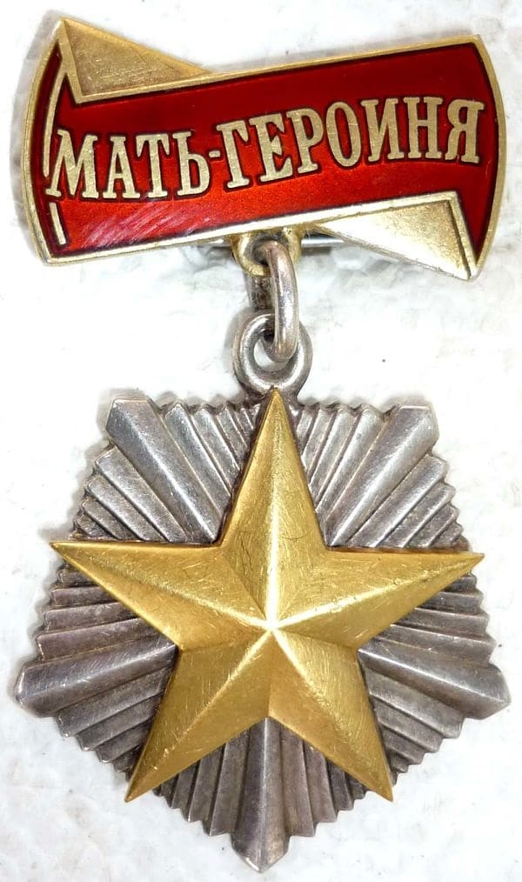
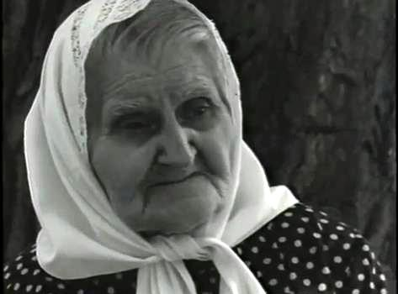
Епистинья Федоровна Степанова
(1882 – 1969)

Slide 8
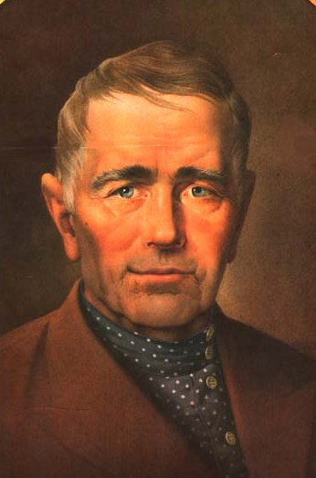
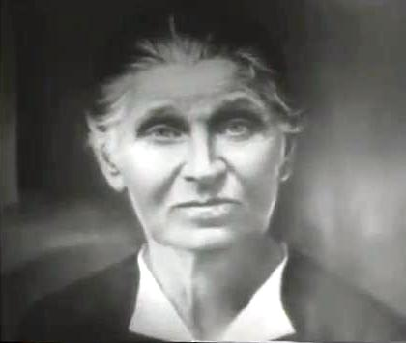
СТЕПАНОВЫ
Михаил Николаевич и Епистинья Федоровна

Slide 9
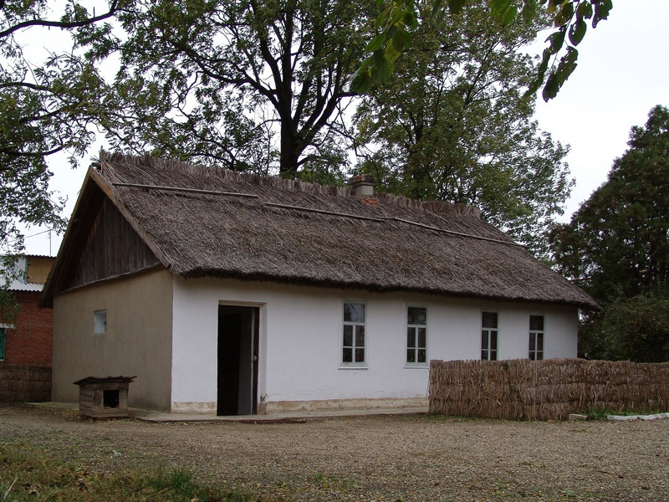
Хата Степановых на хуторе Первое Мая

Slide 10
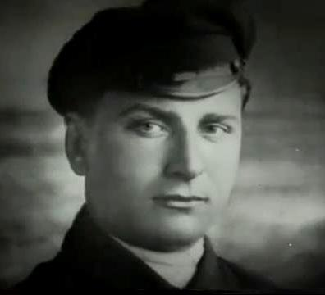
николай

Slide 11
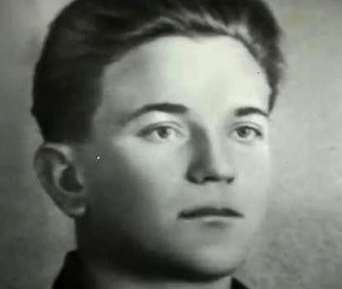
василий

Slide 12
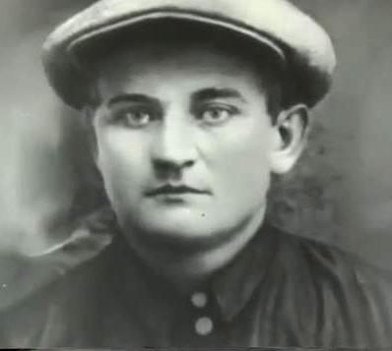
филипп

Slide 13
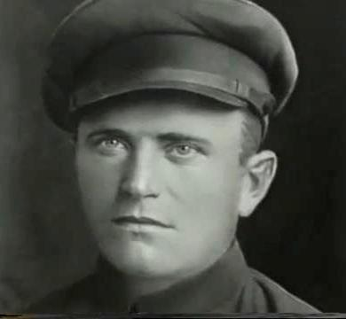
федор

Slide 14
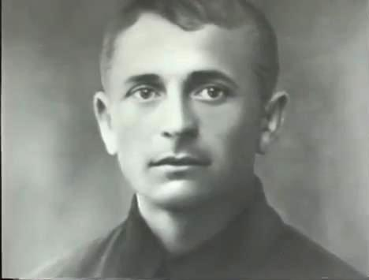
иван

Slide 15
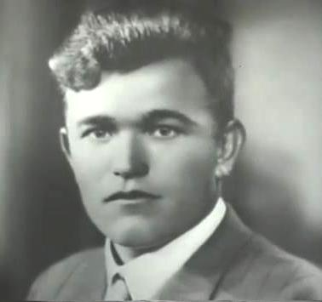
илья

Slide 16
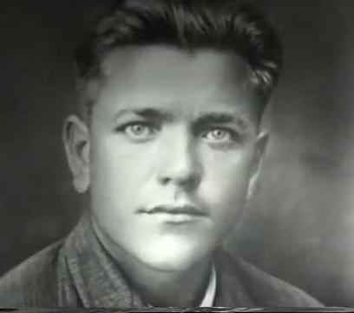
павел

Slide 17
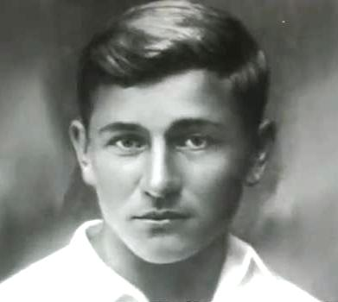
Александр-мл. «Мизинчик»

Slide 18
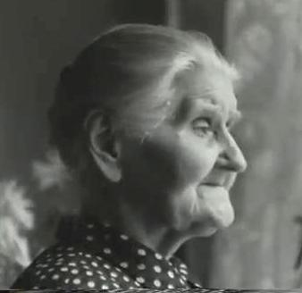

Slide 19
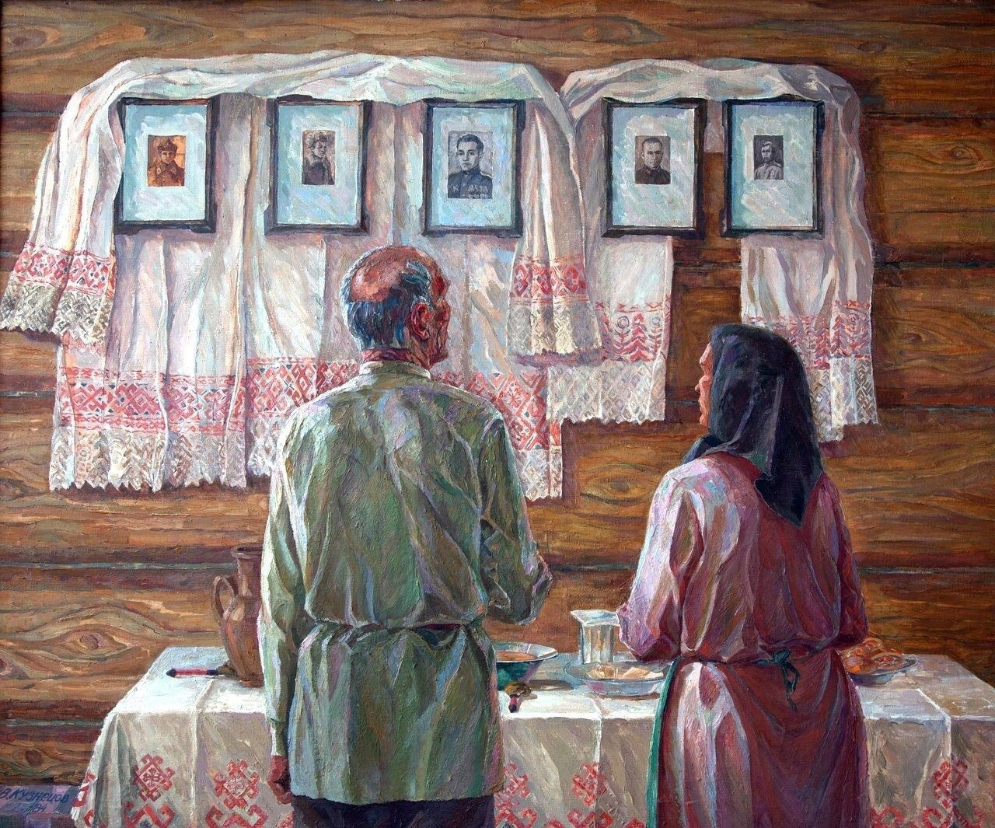
«с победой, сынки!»
(художник Валерий Кузнецов)

Slide 20
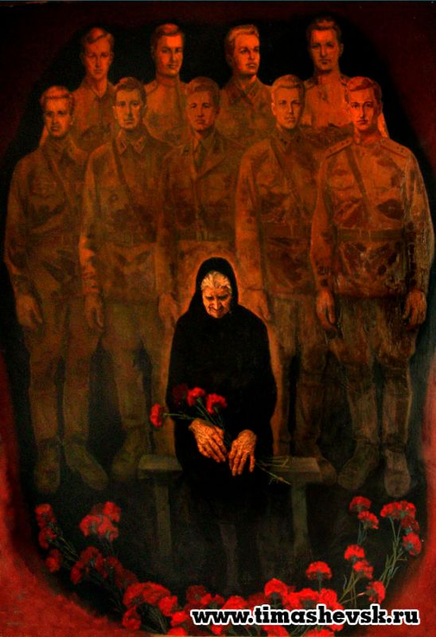

Slide 21

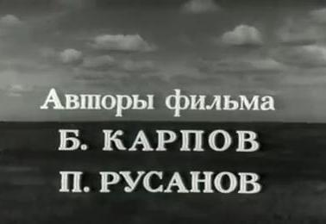

Slide 22
«Нет на земле высшей красоты,
чем страдание правды,
нет большего сияния,
чем сияние безвинного страдания!»
архиепископ Иоанн (Шаховской)

